Slide 1

개발방법론

Slide 2
무엇을 구현할 건가
SQLite 뷰어 에디터 (ve)
숙련자를 위한 CLI 환경을 제공함과 동시에, 터치 방식으로 자료형과 자료 값을 조작할 수 있
도록 확장성을 고려하며 설계합니다. 대부분의 앱에서 경시되던 커밋 및 롤백 기능을 활용하여
사용자 오류를 최소화합니다. 또한, 임의 데이터 생성 및 테스트 자료 생성 모듈을 제공하여
보다 적극적이고 실험적인 DB 설계를 가능하게 할 것입니다.
DB 다이어그램 (P)
설계를 위한 기초적인 DB 스키마 다이어그램뿐만 아니라, 현재 구상 중인 DB 설계를 지원하
기 위해 기존 DB의 테이블을 다이어그램화하는 모듈을 추가할 예정입니다. DB 설계를 위해
직접 구상하고 그리고 공유할 필요 없이, 테스트로 만든 DB를 클릭 한 번으로 다이어그램으로
변환할 수 있도록 하여, 꼭 필요하지만 시간이 많이 소요되던 과정을 단축할 것입니다.
비쥬얼라제이션 툴 (t)
자료 가공 및 시각화: 데이터를 단순한 원시 형태를 넘어서 분석 도구로 변환하여
단순한 뷰어/에디터가 아닌 정보 분석 툴로 기능. 자료 분석가를 위한 전문 툴로 발전
폰에서 DB만 받으면, 태블릿이나 폰으로도 분석 결과를 확인할 수 있어, 기존 컴퓨터보다
더 많은 기능을 제공.

Slide 3
어떻게 구현할 건가(구조방법론)
중요 필수 구성 -> 프로젝트에서 활용 예정인 UML 도구
uml 도구는 draw.io, (), () 를 이용하여 표현해본 후 적절한 도구를 선택하는 것을 목표로
두고 있습니다. 오픈소스를 사용하게 될 가능성이 높다고 생각합니다
주요 필수 구성-> 2) 프로젝트를 (만약) 구현한다면 활용할 언어
개발 언어 체인
JAVA (기능) – Kotlin (중간층) – XML
개발 인원이 강점이 있는 언어 존재하기에 제시된 강력한 프로젝트 모듈화의 강점을 살려
기능 모듈 개발은 JAVA로 XML 과 연동과 언어 스트링 처리는 Kotlin을 통해 언어 체인을 형성
하고 개발한다.

Slide 4
어떻게 구현할 건가(개발방법론)
L1 시스템 기반 레이어
===================
L2 핵심 기능 레이어
L3 기능 모듈 레이어
==================
L4 종속 레이어
=모든 문제는 항상 종속에서
강력한 모듈화 구조
프로젝트에서 독자적으로 존재할 수 있는 기능은 일단은 분리한다는 원칙을 둔다. 주요기능은 싱글톤으로 가장 베이스 레이어로 만든다. 기능을 모듈화를 통해 구현하고, 모듈의 확장을 종속 모듈로 분리한다. 종속 모듈은 많은 부모 모듈을 가질 수 있지만, 문제는 언제나 종속 모듈에서 터지게 만든다.
프로토타입 개발
모듈 개발자들은 디자인의 정체나 선행 구현 요소에 발이 묶이지 않도록 프로젝트 진행 관리자
에 의해 '일단 구현'이라는 목적하에 프로토타입 개발 상태로 전환한다. 이 상태일때는 정체된 요소가 해결될 때까지 구조를 설계해보고 도전적인 설계를 또한 실험해본다.
현재 프로토타입 v2 가 시작되어 있으며 진행은 순조롭다
실재 개발된 프로토타입 요구사항 기술서임
프로토타입[3.14] 개발 시작
기간 3.14 ~ 3.21
이유 : 디자인이 없는 상태에서 임의적 상태로 개발 선행 진행
프로토타입 요구사항
필수 1. 실질적 최종 실행 sql
필수 2. 유저 타이핑 sql 창 (타이핑 창/결과창)
모듈 1. 구조 자체 생성/삭제/관리
모듈 2. 구조 내 데이터 생성/삭제/관리
종속 1. 필터
-------------------------------------
위 항목은 오는 1 주안에 개발 완성이 목표

Slide 5
팀 스크럼 플랜

Slide 6
분석
이미 경험 있는 프로토타입 개발법
레이어 구조로 인한 책임 한정 구조
모듈화로 분산 개발 활성화
필요하면 요청 가능한 회의 소집 체계

Slide 7
도출 사항
현재 회의 구조 유지
- 기능 주개발자를 중심으로 인력 요청 및 제공
- 주개발자들이 필수 기능 개발 완료 시점 추적
스크럼 보고서 추가
이전까지 한 것
지금 할 것 or 지금까지 한 것
문제 사항이나 노트

Slide 8
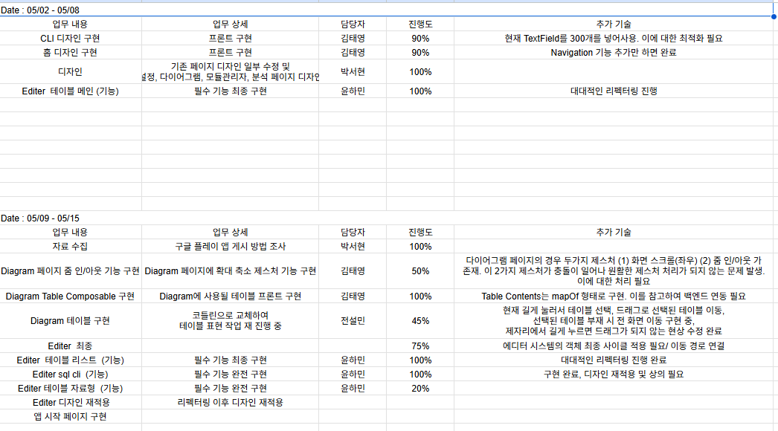
스크럼 보고서에 대해서
현재 일자별 구조
주 기능 집합으로
업무들을 구조화
할 수도 있을 것임
템플릿화 가능성

Slide 9
예시
Date : 05/09 - 05/15
[에디터] 업무 내용 진행도 담당자 추가 기술
db main 기능 기능 구현 100% 윤하민 구조 리펙터링 및 최적화
디자인 디자인 조정 80% 김태영
table type 기능 기능 구현 20% 윤하민 구조 리펙터링 및 최적화
디자인 - 50% 김태영 기능 완성 대기중
table list 기능 기능 구현 100% 윤하민 구조 리펙터링 및 최적화
디자인 디자인 조정 80% 김태영
sqlcil 기능 기능 구현 100% 윤하민 일부 기능 (정지)구현 불가
디자인 디자인 조정 80% 김태영
editer sys 기능 객체 관리 40% 윤하민 객체 추적 중임
연결 경로 연결 0% 윤하민, 김태영 전체 구현후 최종
추가 기술 : 에디터 설정과 공유할 자료들을 미리 고려할 필요 있음 (전체 색조, 페이지 당 자료 수, 폰트 크기)

Slide 10
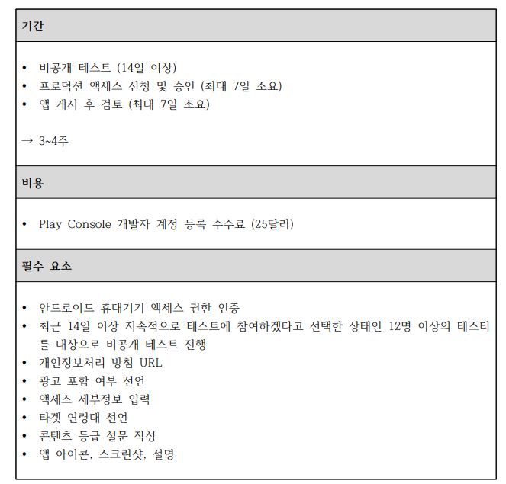
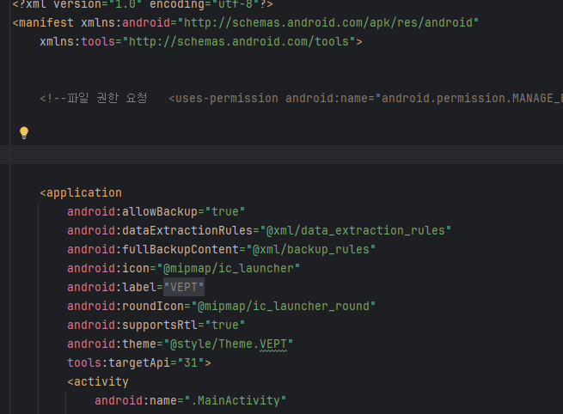
출시
SAF 접근 준수로 불필요해진
파일 권한 요청을 제거함
구글 플레이스토어 정책을 준수함과
정책 준수 검수 작업 착수함
1차적 승인 신청이 실패하더라도
기간을 두기 위해 6월 프로덕션 라이브
라고 미리 생각하면 좋음
필요하다면 안정화된 에디터, 다이어그램 부분만 완성 후 선제 출시
이후 업데이트로 남은 부분 제공 계획

